Slide 1

1–2 Koningen
dr. Raymond R. Hausoul

Slide 2
Thora
Jozua
1-2 Samuël
Gods volk
Tempelafbraak
Rechters
Landopbouw
1-2 Koningen
Tempelopbouw
Saul–David
Rechters
Geen koning
Landafbraak
Jozua
Landbelofte
Gods woonplaats
Tent in Silo
Tent in Silo
Landopbouw
Landafbraak
Noordrijk–zuidrijk
Jeremia
Landafbraak
Tempelafbraak
Noordrijk-zuidrijk

Slide 3
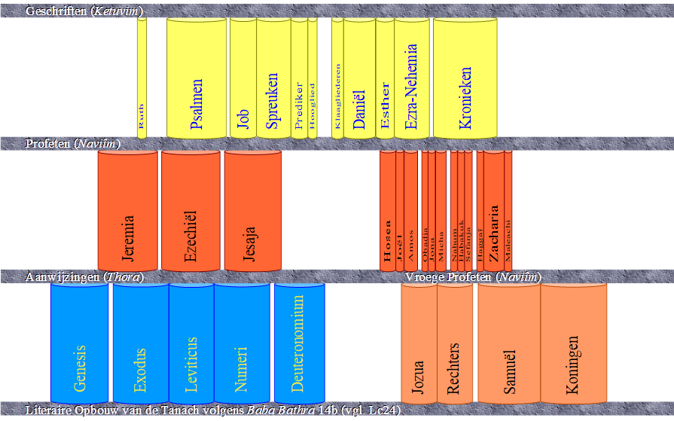

Slide 4
^{A} Groei tempelrijk
(1Kn1-11)
^{B} Het rijk scheurt (1Kn12-16)
^{C’} Jehu
en Elisa
(2Kn3-10)
^{B’} Verval noordrijk (2Kn11-17)
^{A’} Verval tempelrijk (2Kn18-25)
Tempelbouw
^{C} Achab en Elia
(1Kn16-2Kn2)
Tempel verwoest (587vC)
Salomo vraagt wijsheid (971vC)
Z:Rehobeam
N:Jerobeam (931vC)
Salomo beroemd
N:Ela, Simri, Omri
Salomo handelt dwaas
Z:Nadab, Baesa
N:Abija, Asa
Het huis van N:Achab
Het huis van N:Achab
Z:Athalja, Joas
Z:Joahas. N:Joas
Z:Amazja. N:Jerobeam II
N:Hosea (722vC)
Z:Hizkia en Assyrië
Z:Manasse en Amon
Z:Josia ontdekt wetboek
Conflicten met Babel
Elia bij de beek (870vC)
N:Jehu (841vC)

Slide 5
Chronologie in Koningen
Vader en zoon
(5/545vC)
Nisan 545vC
Nisan, 543vC
Vader sterft (544vC)
Zoon regeert
Tischri
545vC
Tischri, 543vC
Nisan: Beginmaand godsdienstige jaar (lente, mrt/apr)
Tischri: Beginmaand politieke jaar (herfst, sept/okt)

Slide 6
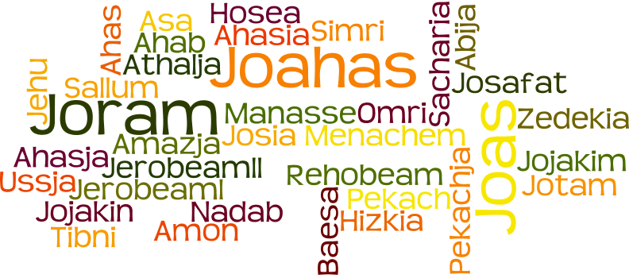

Slide 7
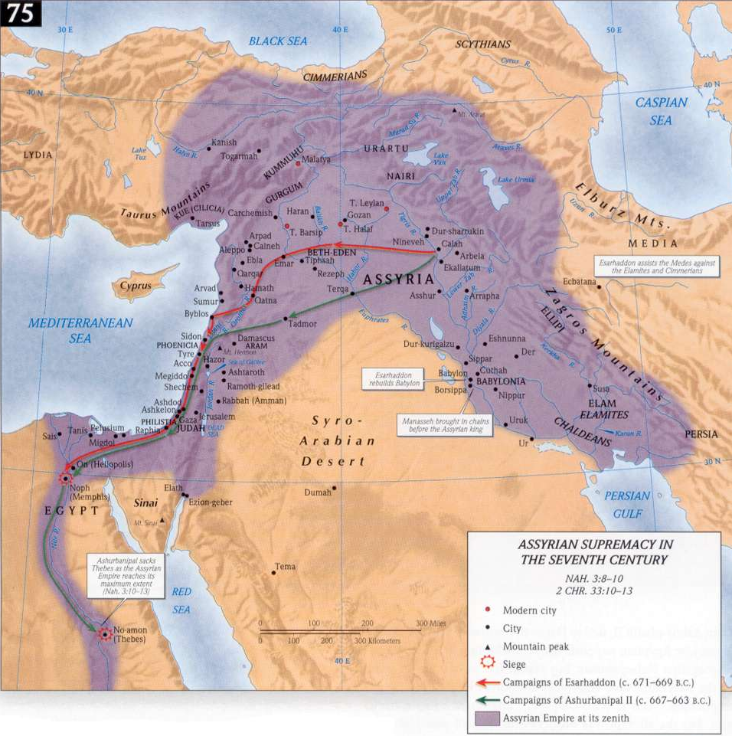
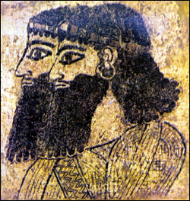
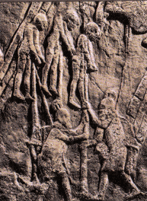
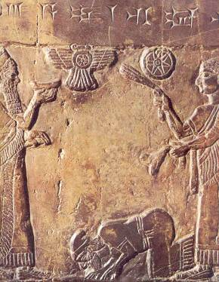

Slide 8
